Slide 1
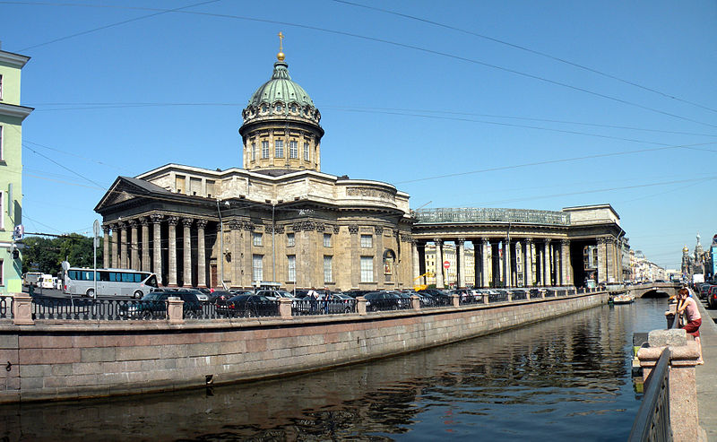
Казанский кафедральный собор
Собор Казанской иконы Божией Матери

Slide 2
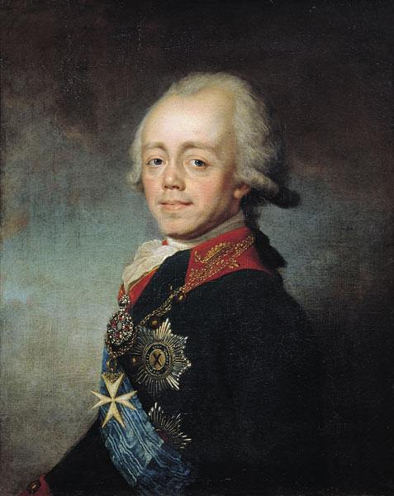
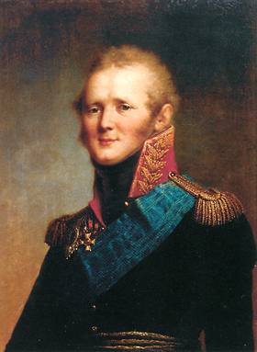
Павел I Александр I

Slide 3
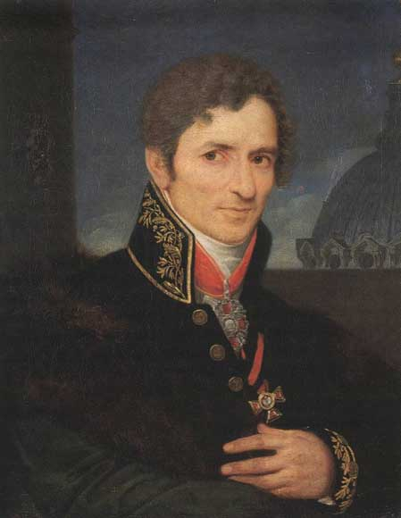
Закладка нового храма произошла 27 августа 1801 года в присутствии императора Александра I
Строительство было окончено в 1811.
1 января 1811 года автор проекта Казанского собора, архитектор А. Н. Воронихин, был награждён орденом Святого Владимира
4-ой степени.
Стиль – ампир (классицизм).

Slide 4
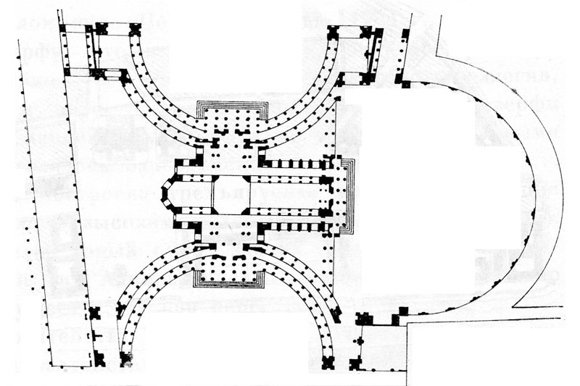
Проект

Slide 5
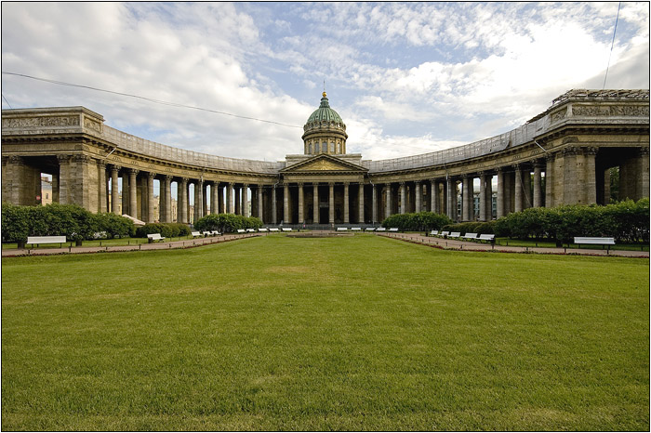
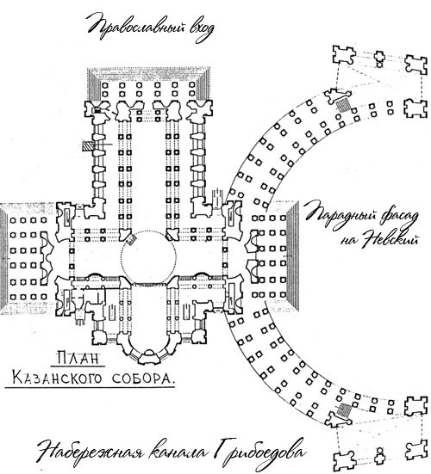

Slide 6
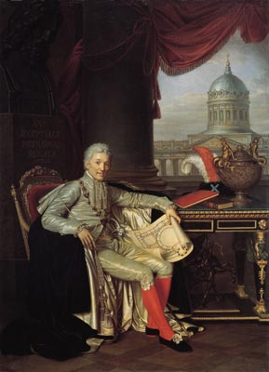
Граф А.С. Строганов, президент Академии художеств
Самсон Суханов

Slide 7
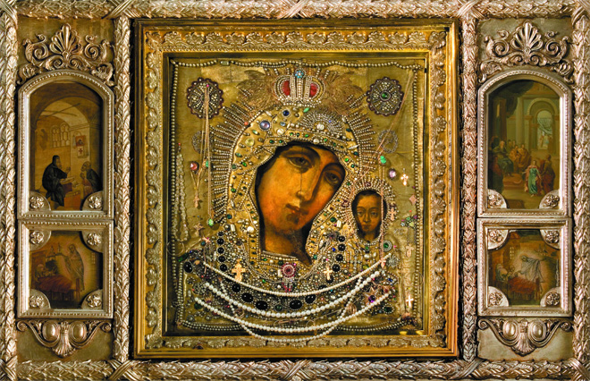
Хранится икона
Казанской Божьей матери

Slide 8
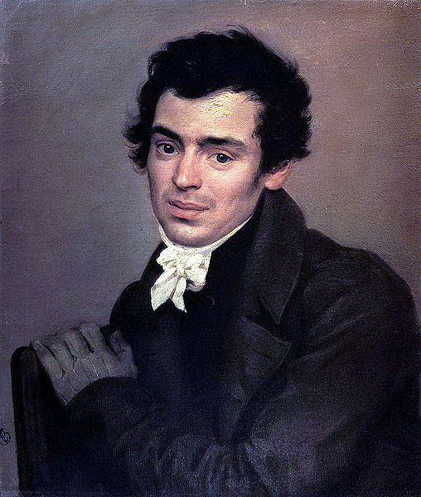
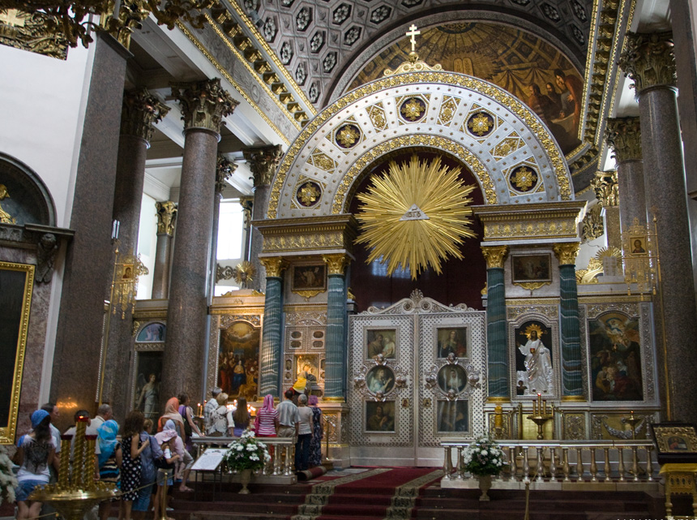
Тон К.А.

Slide 9
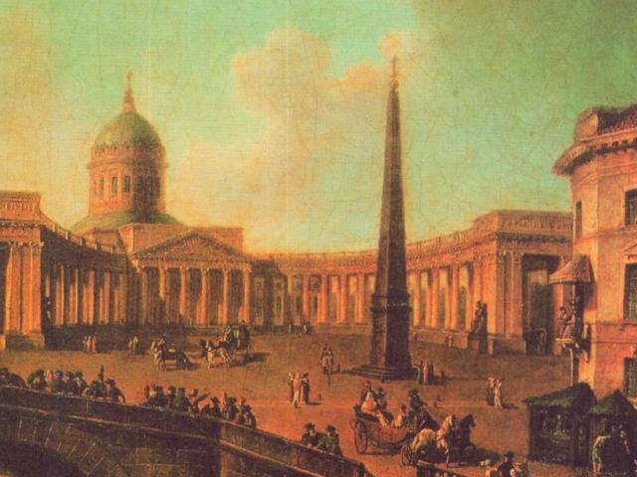

Slide 10
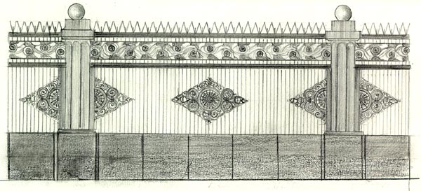
Решетка, ограждающая полукругом сквер напротив западного фасада Казанского собора, входит в его ансамбль. Это выдающееся произведение искусства создано архитектором А.Н. Воронихиным в 1811-1812 гг., когда художественное литье из чугуна достигло в России своего расцвета.

Slide 11
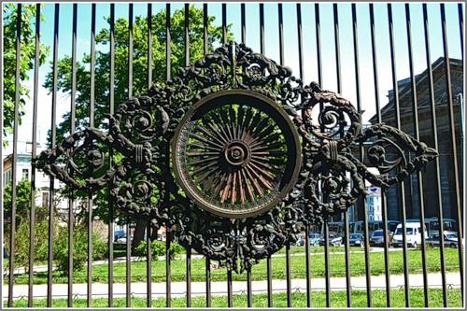

Slide 12
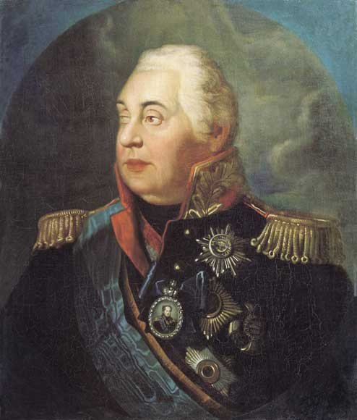
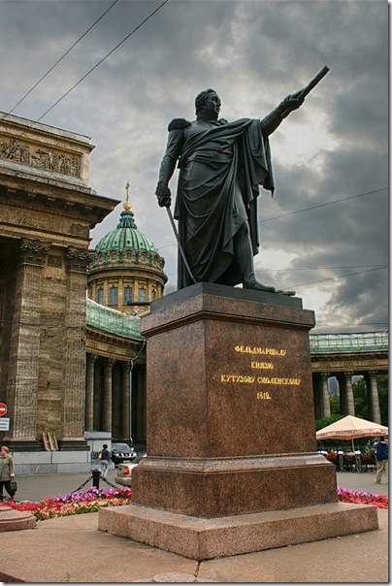
Памятник войне 1812 года
М.И.Кутузов

Slide 13
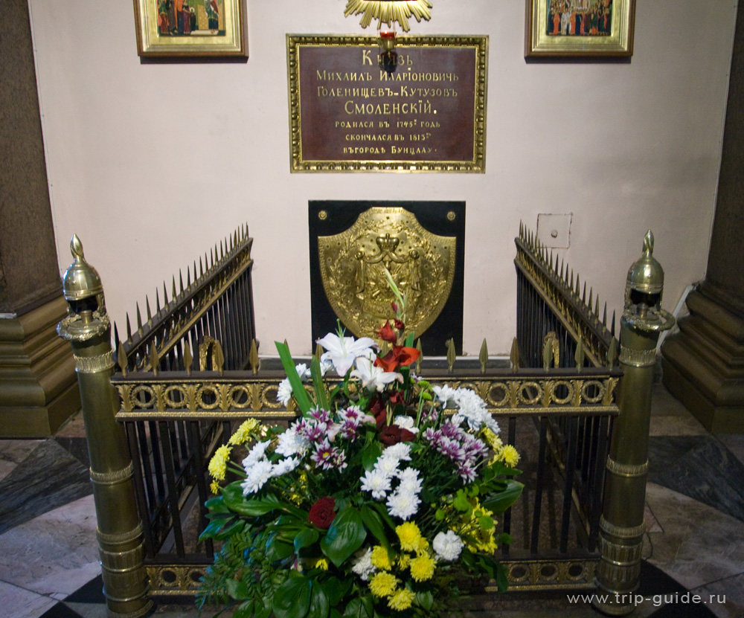
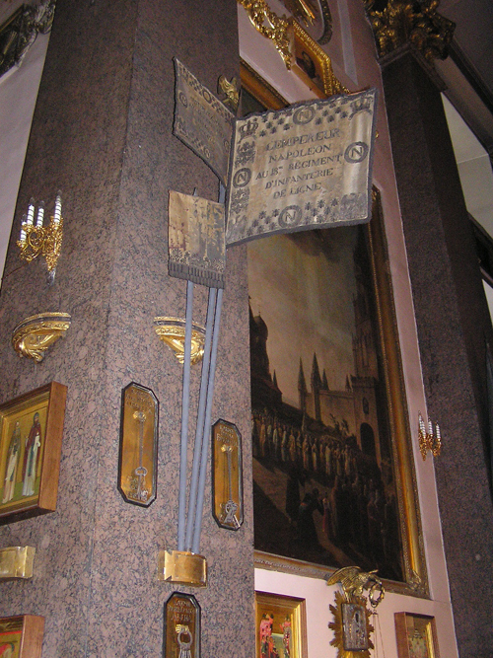
Похоронен в соборе

Slide 14
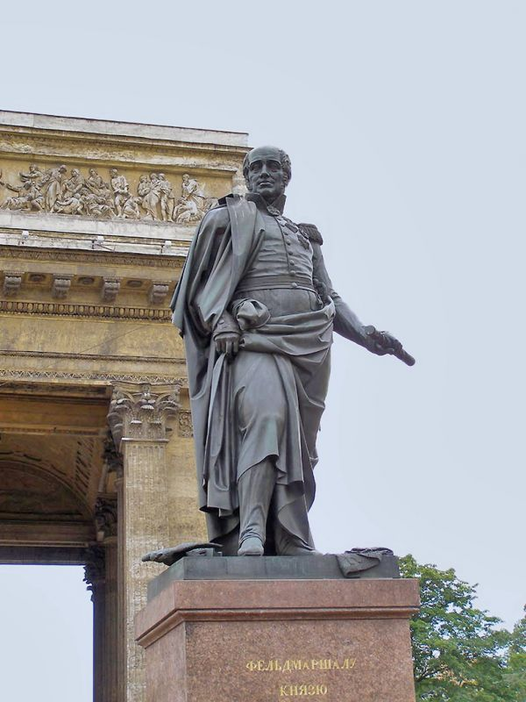
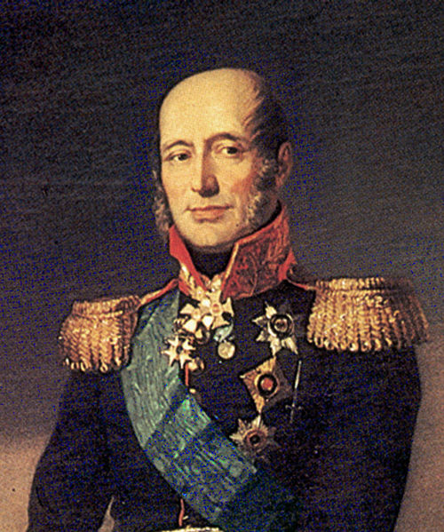
М.Б.Барклай-де-Толли

Slide 15
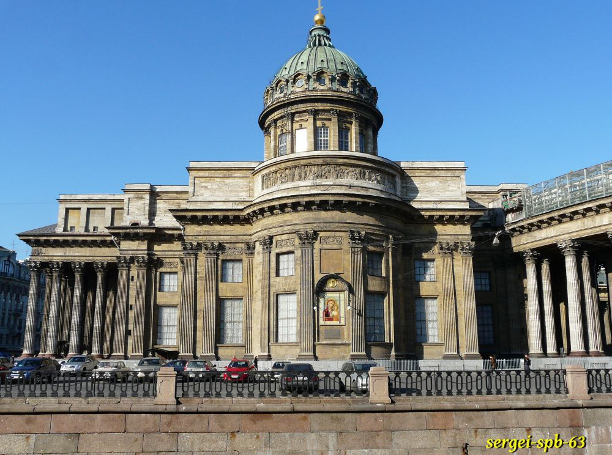

Slide 16
